Slide 1

Challenger-App „Die 2/3-Reihe + 1“
L. Häfner, M. Brockskothen, N. + L. Nappenfeld

Slide 2

Agenda
Technologien
Berechnungen
Projektstand
Fazit

Slide 3

Technologien für die Highscore
Persistieren von Daten
Statt Datenbank
Android Shared Preferences
Kein eigener Filereader notwendig
Bleiben beim Schließen der App erhalten
Format: XML

Slide 4
Verwendung der Shared Preference
Einzelne Datenfelder
Objekte Persistieren
new HighScore(getSharedPreferences("Challange", Context.MODE_PRIVATE));
HighScore(SharedPreferences sharedPref){ this.sharedPref = sharedPref; HS_1 = sharedPref.getFloat("HS_1",0);
editor = sharedPref.edit();
editor.putFloat("HS_1",HS_1);
editor.apply();
public void saveUserData(SharedPreferences mPrefs, UserData userData) { SharedPreferences.Editor prefsEditor = mPrefs.edit(); Gson gson = new Gson(); String json = gson.toJson(userData); prefsEditor.putString("UserData", json); prefsEditor.commit(); } public UserData loadUserData(SharedPreferences mPrefs) { Gson gson = new Gson(); String json = mPrefs.getString("UserData", ""); UserData obj = gson.fromJson(json, UserData.class); return obj; }

Slide 5
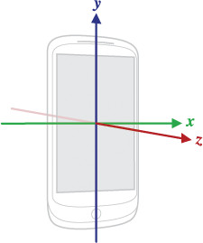

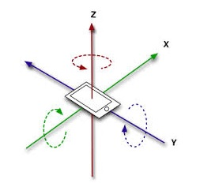
Technologien
Sensordatenauswertung
Beschleunigungssensoren
Lichtsensor
Rotationssensor

Slide 6
Berechnung - Hochsprung/Weitsprung (1)
Problem
Berechnungen sind sehr ungenau
Ursache
Numerische Integration
Normalfall
Berechnung des Weges durch doppelte Integration
Bei algebraischer Berechnung ist die Funktion bekannt -> Bildung einer Stammfunktion möglich
-> exaktes Ergebnis

Slide 7
Berechnung - Hochsprung/Weitsprung (2)
Daher
Berechnung der Höchstgeschwindigkeit anstatt Weg
Fehler warden reduziert
Verwendung der Simpsonregel (einfache Integration)
Vorher jedoch
Messwerte glätten

Slide 8
Berechnung - Hochsprung/Weitsprung (3)

Slide 9


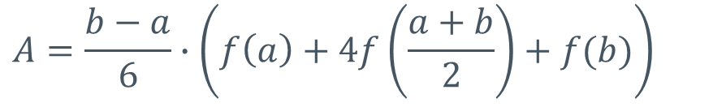


Berechnung - Hochsprung/Weitsprung (4)
$$A=\frac{b−a}{6}∙\left(f\left(a\right)+4f\left(\frac{a+b}{2}\right)+f(b)\right)$$
Simpsonregel
$$m$$
$$a$$
$$m$$
$$b$$

Slide 10
Berechnung - Hochsprung/Weitsprung (5)

Slide 11
Berechnung - Drehung
Sensor gibt Winkel auf den Kreis zurück
Teilweise werden Gradzahlen geschluckt
Arbeiten mit Kontrollbereichen
Kontrollbereich + 180
Wenn Winkel im Kontrollbereich
Setze Kontrollwinkel auf +180
Anzahl Drehung +1

Slide 12
Rotation Messergebnisse
Ruhiges Drehen in der Hand
Unruhige Drehung in der Hand

Slide 13
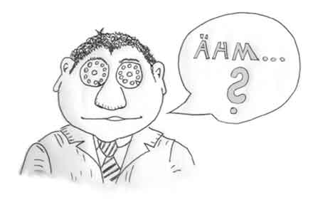

Abschließender Projektstand
App für Challenges
Challenges in
Hochsprung → Wer springt am schnellsten
Weitsprung → Wer rennt am schnellsten
Drehung
Rangliste für alle Teilnehmer
Berechnungen von Drehung, Hoch- und Weitsprung nach wie vor Problematisch

Slide 14
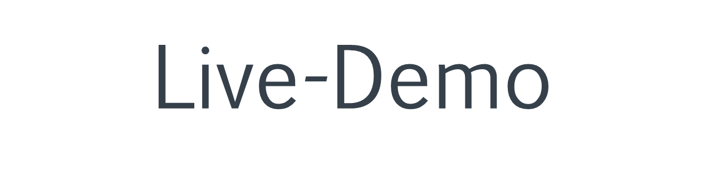

Slide 15
Fazit
Projektidee: Anwender zum Bewegen animieren
Grundlegende Android-Programmierung wurde erlernt
Insbesondere das Ansteuern und Auswerten der Sensordaten
Allgemein noch: korrekte Wegberechnungen auch in Zukunft noch eine große Herausforderung

Slide 16


SCHÖNES
WOCHENENDE

